Slide 1


Notes:
안녕하세요 데이터베이스 강의 텀프로젝트를 범죄자 신원조회 데이터 베이스로 발표를 하게된 18조 최선이라고 합니다. 발표 시작하겠습니다

Slide 2


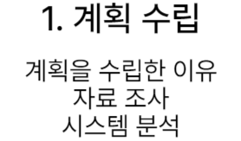
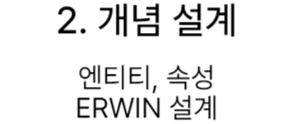
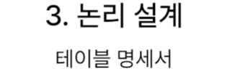
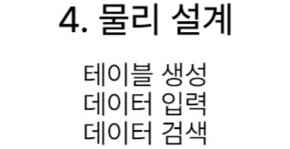
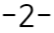
Notes:
목차는 우선 계획 수립, 개념 설계, 논리 설계, 물리 설계로 목차를 나눴습니다.

Slide 3


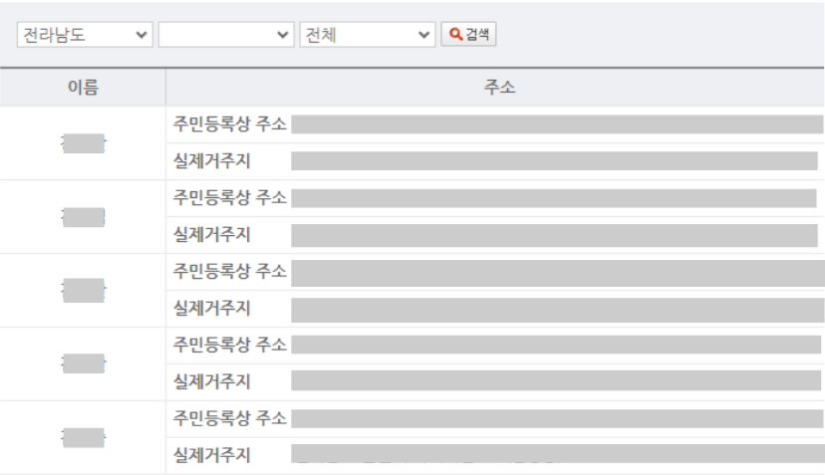
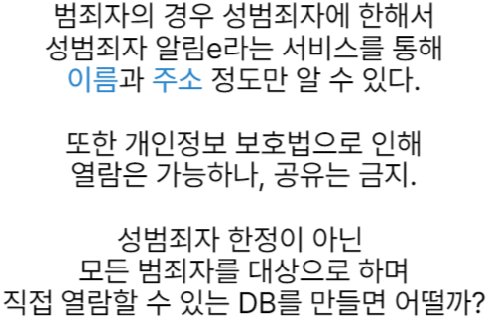
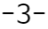
Notes:
주제를 선정한 이유는 범죄자의 신원 조회가 매우 한정되어 있기 때문이라 생각했습니다. 이걸 확장해서 모든 범죄자를 대상으로 하는 DB를 만들고 싶었습니다.

Slide 4

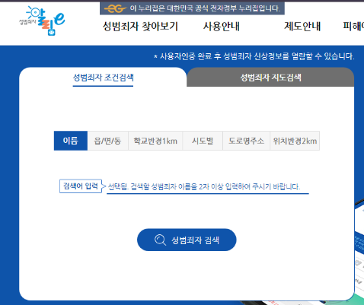
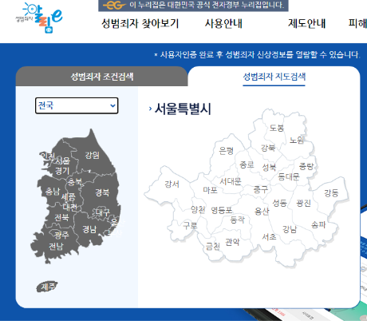
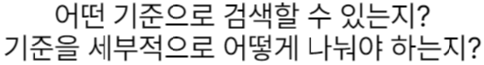
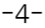
Notes:
자료 조사는 주로 성범죄자 알림e를 이용하였고

Slide 5

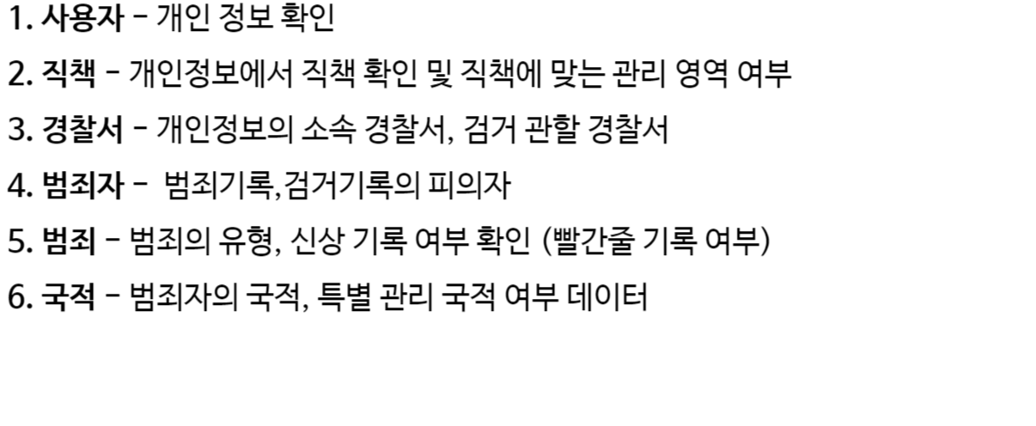
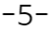
Notes:
시스템 분석입니다. 제가 생각한 필수 요소는 총 10개 입니다. 사용자는 개인정보 확인을 위해, 직책은 개인정보에서 그 사람의 직책을 나타내며, 직책에 맞는 관리 여부를 나타내고 싶었습니다. 경찰서는 사용자의 소속 경찰서와, 검거 당시의 관할 경찰서를 나타내며, 범죄자는 범죄자의 개인정보를 나타냅니다. 범죄는 어떤 유형의 범죄인지, 이것이 우리가 흔히 말하는 빨간줄 이라는 범죄 여부가 적히는지 적히지 않는지 판단하는 척도를 나타내고, 국적은 범죄자의 국적이 어떻게 되는지, 특별 관리 해야하는 국적인지를 나타냅니다.

Slide 6
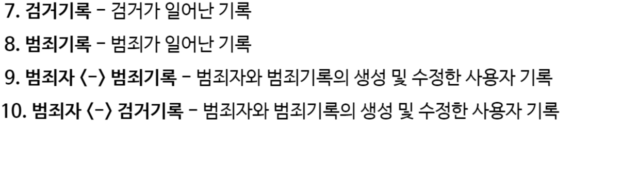
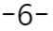

Slide 7


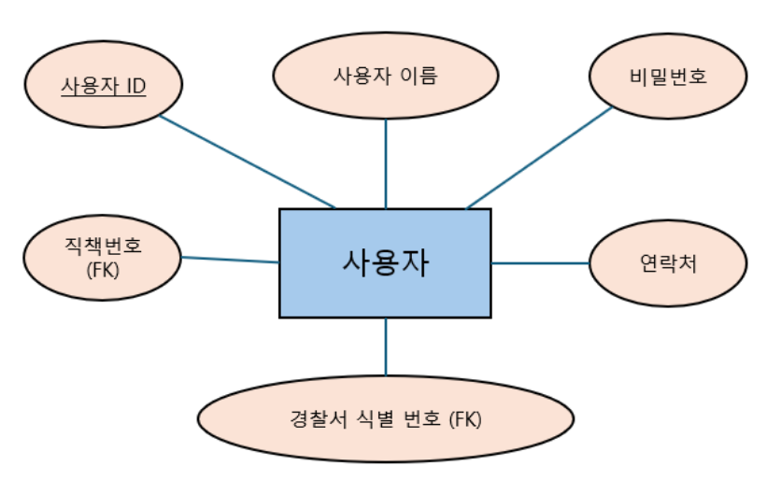


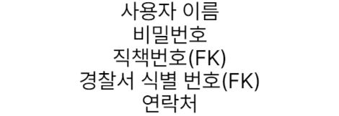
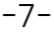

Slide 8
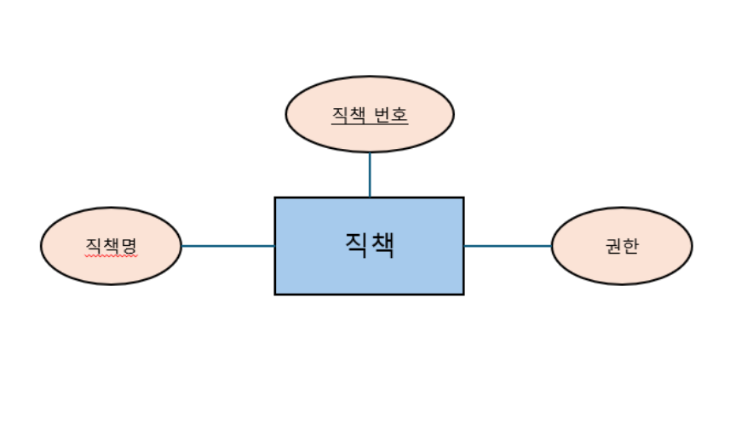


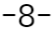

Slide 9

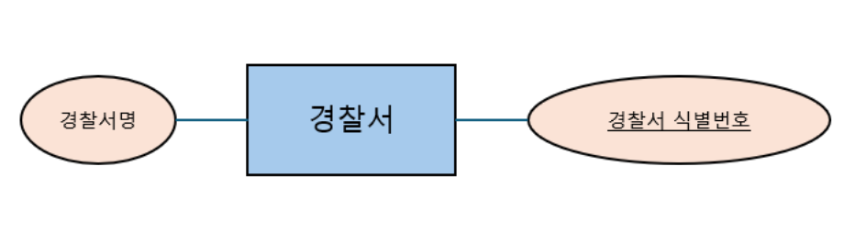
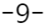

Slide 10
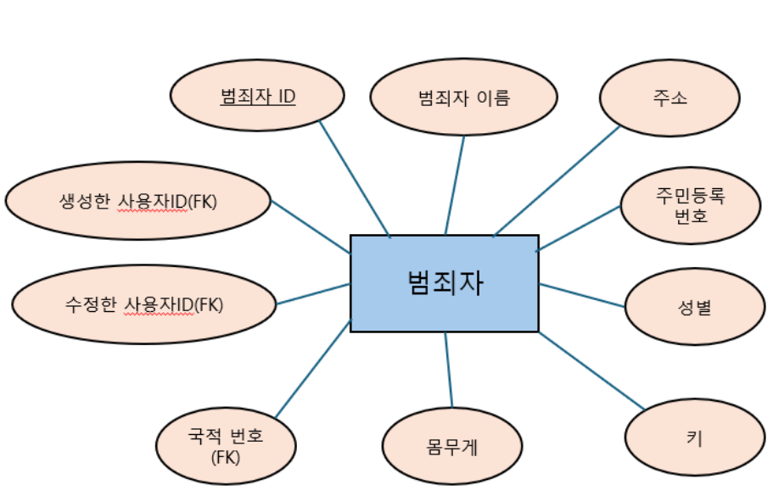

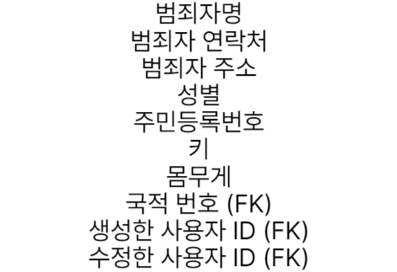


Slide 11
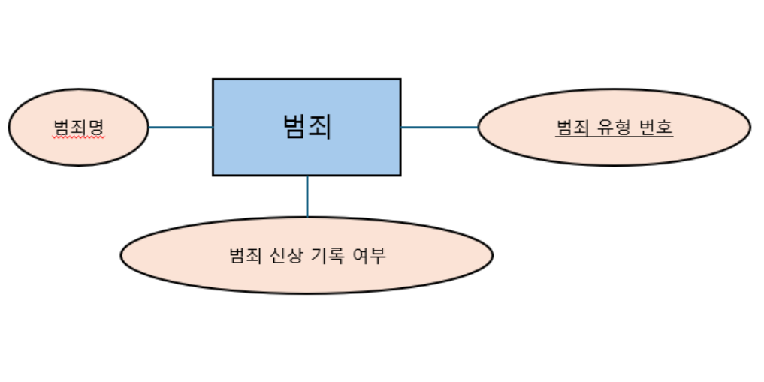




Slide 12

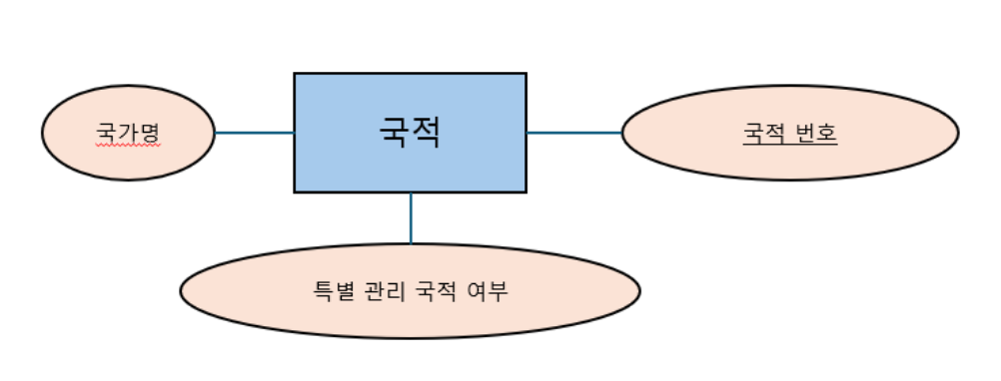



Slide 13
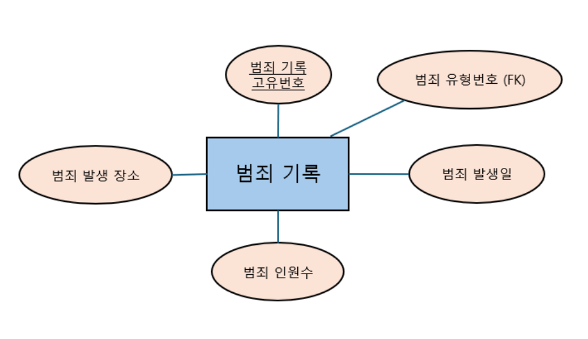

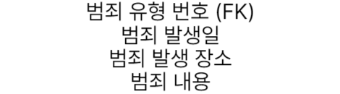


Slide 14
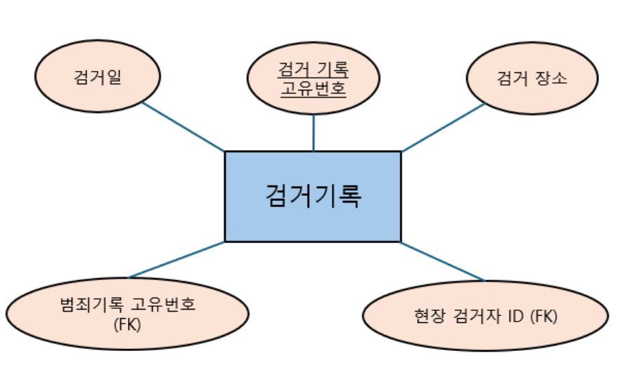

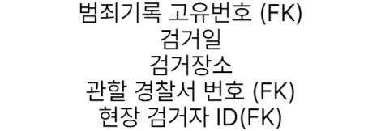


Slide 15
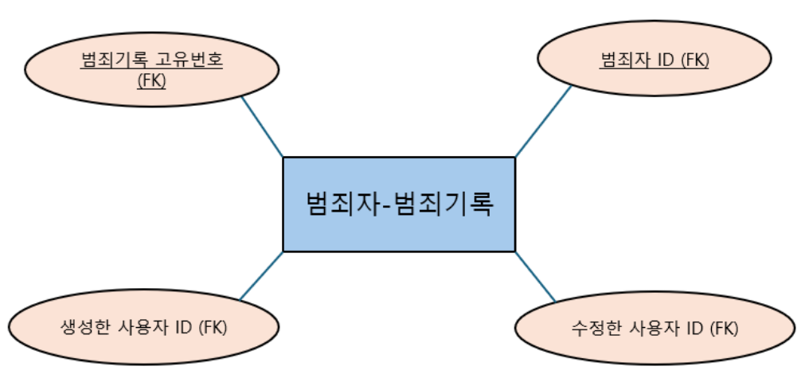
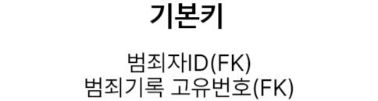



Slide 16
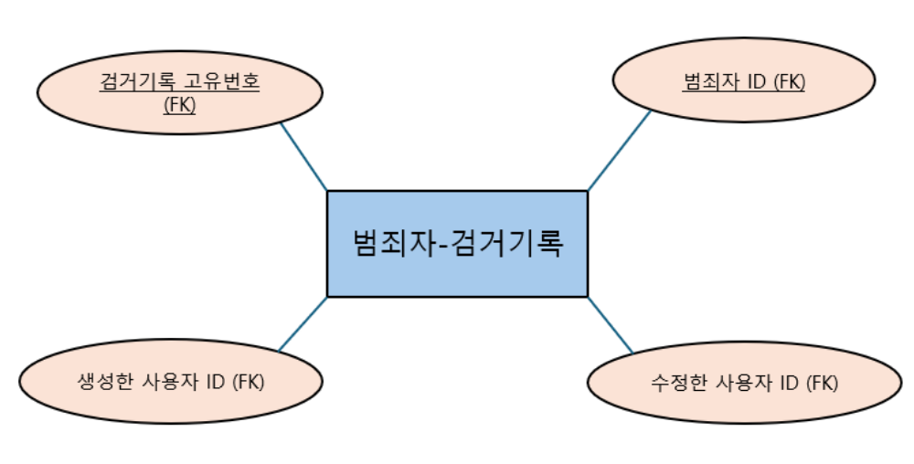
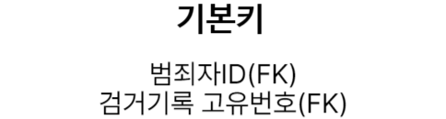


Slide 17

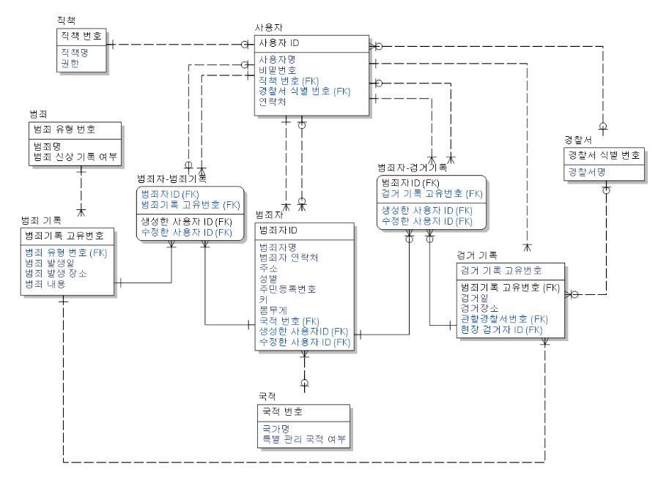


Slide 18


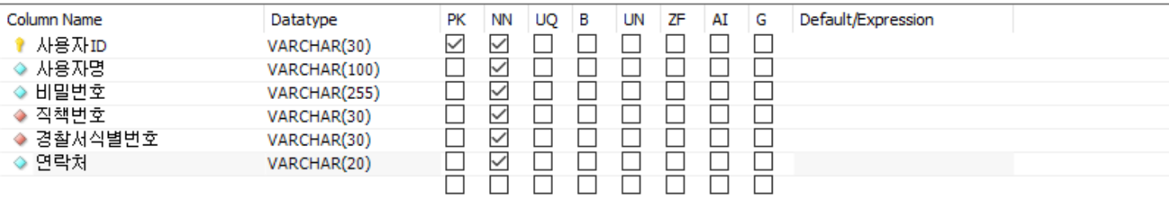


Slide 19
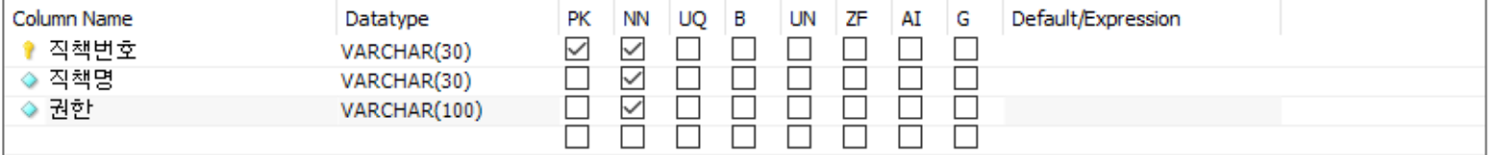


Slide 20


Slide 21
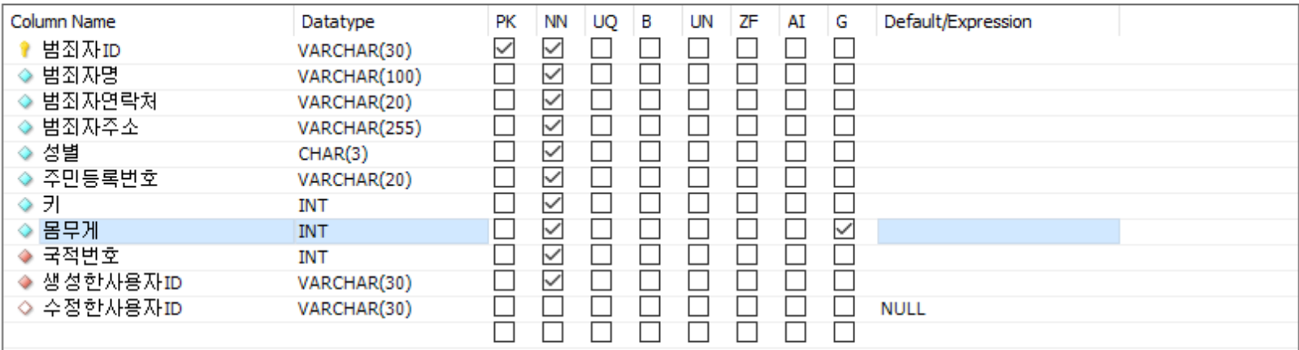


Slide 22
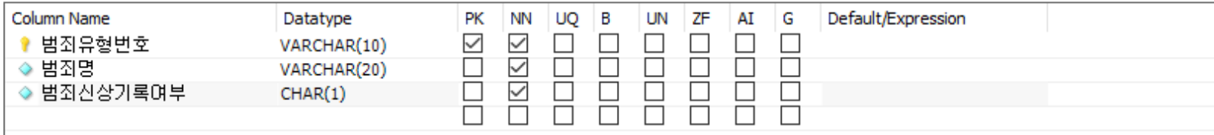


Slide 23
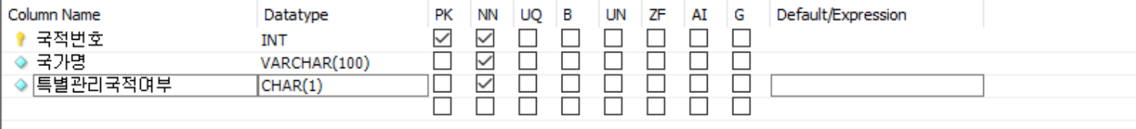


Slide 24
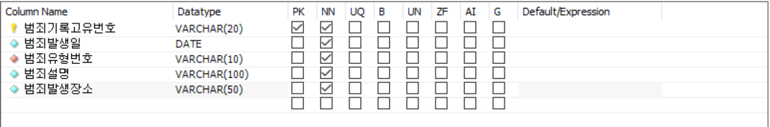


Slide 25
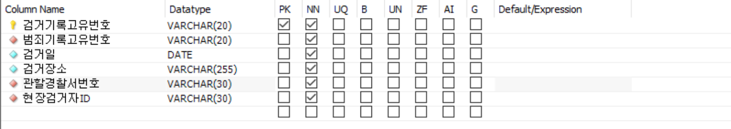


Slide 26
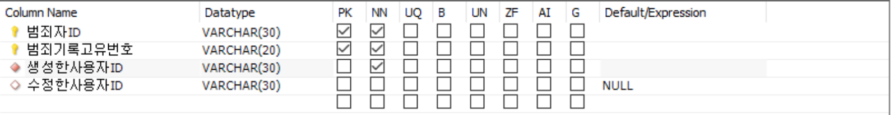


Slide 27
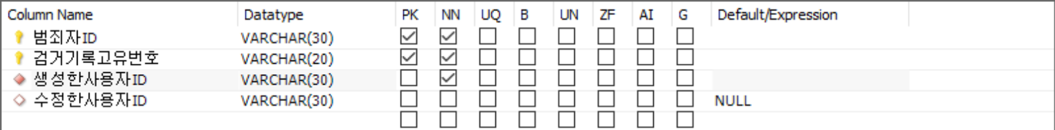


Slide 28


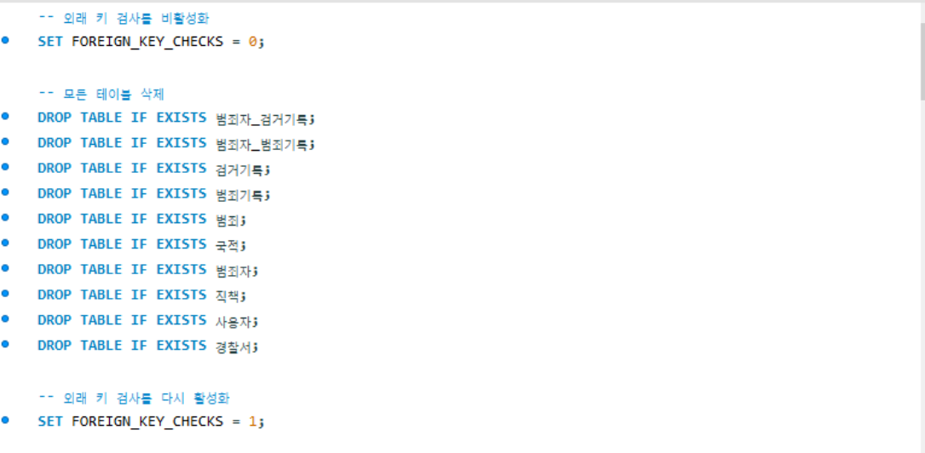


Slide 29
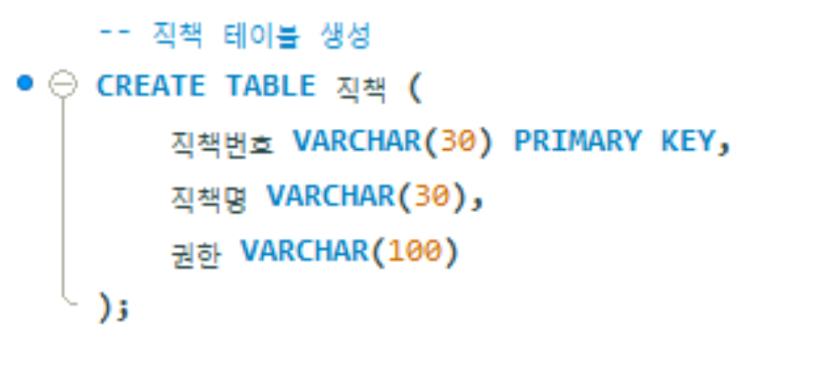


Slide 30
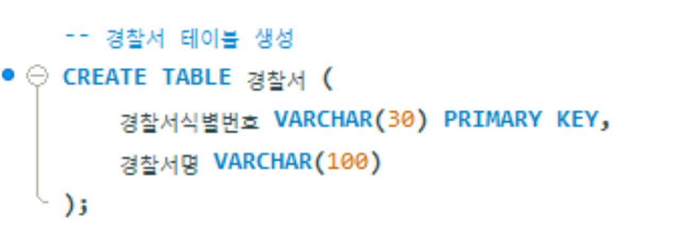


Slide 31
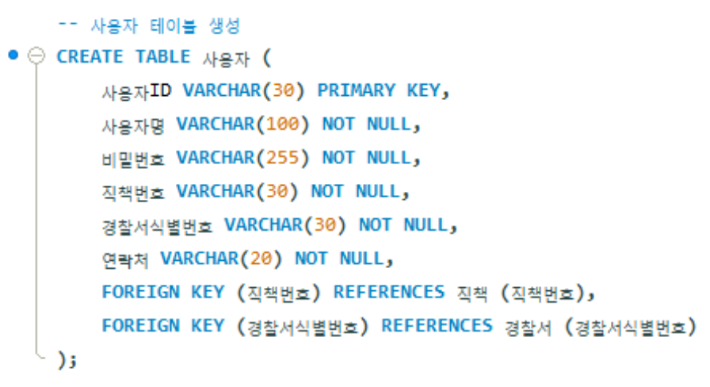


Slide 32
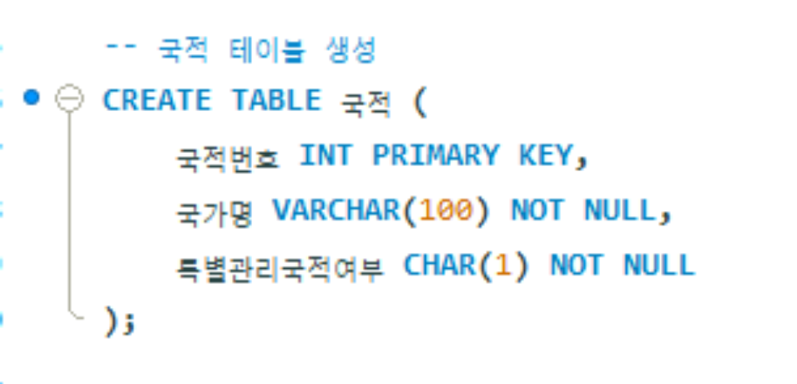


Slide 33



Slide 34



Slide 35



Slide 36



Slide 37



Slide 38



Slide 39


Slide 40




Slide 41



Slide 42



Slide 43



Slide 44



Slide 45



Slide 46



Slide 47



Slide 48



Slide 49



Slide 50




Slide 51



Slide 52



Slide 53



Slide 54



Slide 55



Slide 56



Slide 57



Slide 58



Slide 59



Slide 60



Slide 61



Slide 62



Slide 63



